Slide 1


CSV Payment Bank Mandiri
Solution Design Guide
Author | Rita Ranita Suryani
Creation Date | 10-May-2021
Last Update | -
Document Ref | -
Ver. | 1.0
Jessica Hakim
Yanuar Nukhan Wijayanto

Slide 2

Anteraja – CSV Payment Bank Mandiri
Rita Ranita Suryani
May 10, 2021

Slide 3
Background
Adanya kebutuhan untuk mengeluarkan output csv file untuk transaksi-transaksi payment/pengeluaran uang melalui Bank Mandiri.

Slide 4
Objective
Terbentuk CSV file output dari transaksi pengeluaran uang menggunakan Bank Mandiri

Slide 5
Standard NetSuite - Bill Payment - Write Check

Slide 6
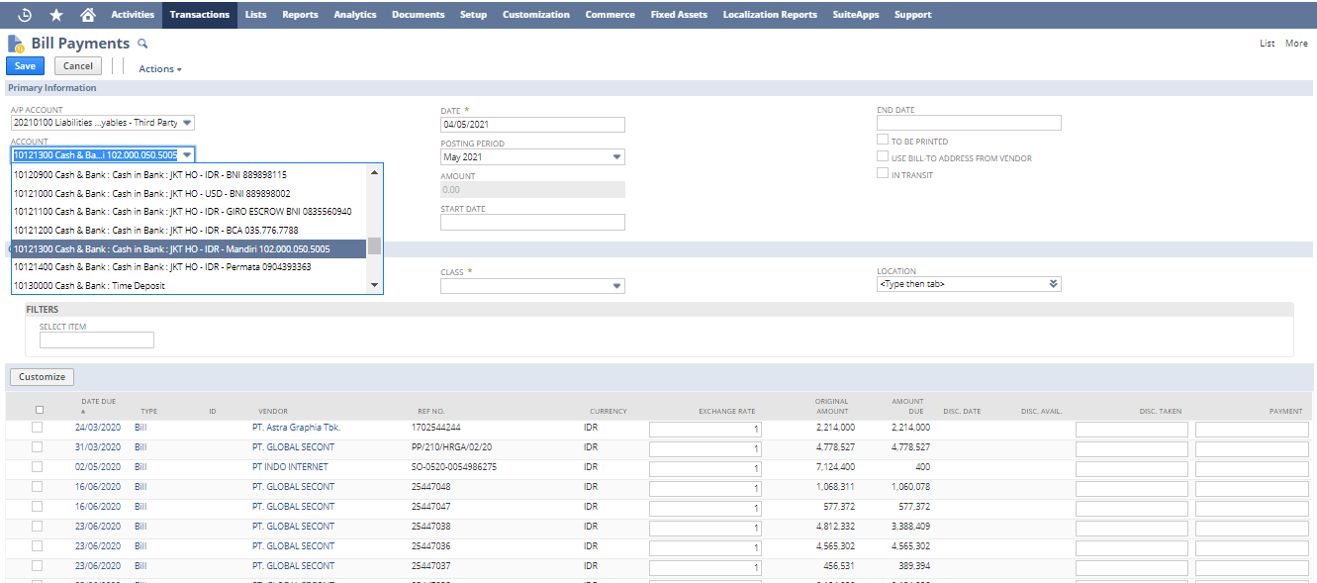
1. Standard Bill Payment Form

Slide 7
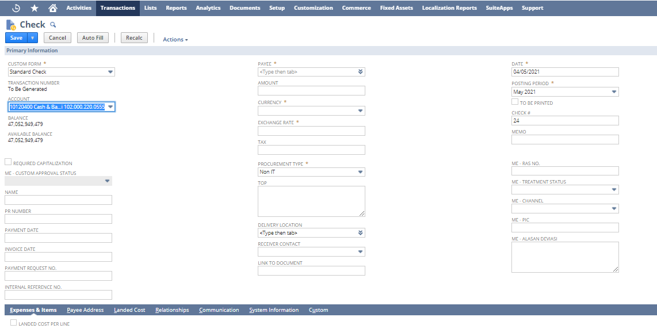
2. Standard Write Check Form

Slide 8
Requirement to SDG

Slide 9
Requirement
1. Sumber data berasal dari 2 menu transaksi di Netsuite, yaitu :
- Bill Payment, Kecuali Payee: Onetime Vendor, Status: Approved, kecuali Voided
- Write Check , Kecuali Payee: Onetime Vendor, Status : Kecuali Voided
Berikut ini detail kondisi voided:
Voided sebelum generate CSV Payment Bank > tidak menjadi data csv payment
Voided setelah generate CSV Payment Bank > data payment awal sudah menjadi data csv payment, payment sudah di proses di Bank, voided ini karena proses di Bank tidak berhasil/karna refund, kondisi Voided tersebut tidak akan ditarik menjadi CSV Payment
2. Terdapat Flag/Informasi/Status yg disimpan jika Bill Payment/Write check sudah ditarik menjadi CSV ,
3. Payment dengan tujuan Payee: One Time Vendor tidak menjadi data CSV Payment, CSV Payment diproses diluar Netsuite
4. Kriteria output data payment adalah Bill Payment/Write check yang menggunakan COA Bank, berikut ini:
No | Number | Account | Type | No Rekening Bank
1 | 10120100 | Cash & Bank : Cash in Bank : JKT HO - IDR - Mandiri 120.001.108.4238 | Bank | 1200011084238
2 | 10120200 | Cash & Bank : Cash in Bank : JKT HO - IDR - Mandiri 120.001.113.7598 | Bank | 1200011137598
3 | 10121300 | Cash & Bank : Cash in Bank : JKT HO - IDR - Mandiri 102.000.050.5005 | Bank | 1020000505005
4

Slide 10
Requirement (cont.)
5. Create menu baru dengan nama: “CSV Payment Bank Mandiri”, menu tersebut berisi filter informasi :
Export, yaitu tombol untuk mengeksekusi export CSV file dari transaksi payment terbentuk.
Jenis Transaksi, yaitu Bill Payment atau Write check (List of Value) atau keduanya (Bill Payment dan Write Check)
Start Date, tanggal awal transaksi yang akan ditarik CSV
End Date, tanggal akhir transaksi yang akan ditarik CSV
Start Bill Payment Number#,
End Bill Payment Number#,
Start Write Check Number
End Write Check Number
Setelah klik tombol Export and mengisi filter informasi berdasarkan (Start Date & End Date) atau (Payment/Check Number), maka akan mengeluarkan output CSV file berdasarkan filter tersebut
6. Layout yang diperlukan adalah CSV File
7. Pada output CSV tidak maintain nilai decimal, sehingga perlu di rounding up
8. Membuat custom field untuk flag/status jika transaksi tersebut sudah terbentuk generate csv
9. Membuat custom field <Thick Mark>: Mandiri Bulk Payment di menu Bill Payment sebagai penanda Bill Payment yang akan di generate CSV Bulk Payment
10. CSV file digunakan untuk jenis transaksi :
- Pembayaran klaim (52320000 Cost of Goods Sold : Other operational Cost : Claim for Lost & Damaged Parcels) > melalui Write Check
- Cash out (20400000 Customer Advance) > melalui Write Check
- Pembayaran biaya admin SATRIA > melalui Bill Payment, kemudian thick mark custom field : Bulk Payment
- Komisi Mitra aja > melalui Bill Payment, kemudian thick mark custom field : Bulk Payment
11. Output CSV Bulk Payment Bank Mandiri untuk Payee Non “One time Vendor” dipisah menjadi 2
- CSV khusus tujuan pembayaran Bank Mandiri (In House Transfer)
- CSV tujuan pembayaran Bank lain (Domestic Transfer)
12. Separator CSV menggunakan Koma

Slide 11
Requirement (cont.)
Mapping informasi CSV dengan Menu Bill Payment:
CSV | Netsuite (Bill Payment) | Contoh Value | Keterangan
Header
P | - |  | Default Value/Hardcode
Tanggal ketika upload ke MCM | DATE | 20201210 | Format yyyymmdd
Rekening Sumber Debet (M) | ACCOUNT | 1200011084238 | Berdasarkan mapping COA dengan no rekening
Total Baris – 1 Jumlah tujuan transfer | - | 2 | Manual Input di CSV Output
Total Amount Jumlah Nominal Transfer | - | 137200 | Manual Input di CSV Output

Slide 12
Requirement (cont.)
Mapping informasi CSV dengan Menu Bill Payment:
CSV | Netsuite (Bill Payment) | Contoh Value | Keterangan
Lines
Rekening penerima atau kredit (M) | Refer to payee/no rekening yang ada di master vendor | 1330009825670 | No Rekening tujuan (Dipisahkan CSV File berdasarkan Bank Tujuan Transfer)
Nama Penerima (M) | PAYEE | GLOBAL DIGITAL NIAGA PT
Beneficiary Address 1 | - | Null | Manual input di CSV Output
Beneficiary Address 2 | - | Null | Manual input di CSV Output
Beneficiary Address 3 | - | Null | Manual input di CSV Output

Slide 13
Requirement (cont.)
Mapping informasi CSV dengan Menu Bill Payment:
CSV | Netsuite (Bill Payment) | Contoh Value | Keterangan
Currency (M) | CURRENCY | IDR
Nominal Transaksi | PAYMENT | 37200
Remark1 muncul pada rek koran (20 karakter) tidak boleh ada special character | - |  | Manual input di CSV Output
Reference Number | - |  | Manual input di CSV Output
FT Service (M) IBU = Internal sesama Mandiri LBU = LBU / kliring RBU = RTGS INU = TT | - | - | Manual input di CSV Output
BENEF BANK CODE (M for RBU/LBU/INU) wajib jika kliring rtgs | Refer to payee/no rekening yang ada di master vendor
Bank Name Rekening Penerima | Refer to payee/no rekening yang ada di master vendor | BCA
Kolom M s.d kolom P <Excel> |  |  | Provide 4 kolom Null/Blank

Slide 14
Requirement (cont.)
Mapping informasi CSV dengan Menu Bill Payment:
CSV | Netsuite (Bill Payment) | Contoh Value | Keterangan
Kolom Y/N | - | Y | Default Y
Alamat email | - | - | Manual input di CSV Output
Kolom S s.d kolom AN <Excel> | - | - | Provide 22 kolom Null/Blank
Remark1 extended payment detai (tidak boleh ada special character) | MEMO | -

Slide 15
Requirement (cont.)
Mapping informasi CSV dengan Menu Write Check:
CSV | Netsuite (Write Check) | Contoh Value | Keterangan
P |  |  | Default Value
Tanggal ketika upload ke MCM | DATE | 20201210 | Format yyyymmdd
Rekening Sumber Debet (M) | ACCOUNT | 1200011084238 | Berdasarkan mapping COA dengan no rekening
Total Baris – 1 Jumlah tujuan transfer | - | 2 | Manual Input di CSV Output
Total Amount Jumlah Nominal Transfer | - | - | Manual Input di CSV Output
Rekening penerima atau kredit (M) | Refer to payee/no rekening yang ada di master vendor | 1330009825670 | No Rekening tujuan
Nama Penerima (M) | PAYEE | GLOBAL DIGITAL NIAGA PT
Beneficiary Address 1 | - | Null | Manual input di CSV Output
Beneficiary Address 2 | - | Null | Manual input di CSV Output
Beneficiary Address 3 | - | Null | Manual input di CSV Output

Slide 16
Requirement (cont.)
Mapping informasi CSV dengan Menu Write Check:
CSV | Netsuite (Write Check) | Contoh Value | Keterangan
Currency (M) | CURRENCY | IDR
Nominal Transaksi | GROSS AMT | 37200
Remark1 muncul pada rek koran (20 karakter) tidak boleh ada special character | - | - | Manual input di CSV Output
Reference Number | - | - | Manual input di CSV Output
FT Service (M) IBU = Internal sesama Mandiri LBU = LBU / kliring RBU = RTGS INU = TT | - | - | Manual input di CSV Output
BENEF BANK CODE (M for RBU/LBU/INU) wajib jika kliring rtgs | Refer to payee/no rekening yang ada di master vendor
Bank Name Rekening Penerima | Refer to payee/no rekening yang ada di master vendor | BCA
Kolom M s.d kolom P <Excel> |  |  | Provide 4 kolom Null/Blank

Slide 17
Requirement (cont.)
Mapping informasi CSV dengan Menu Write Check :
CSV | Netsuite (Write Check) | Contoh Value | Keterangan
Kolom Y/N |  | Y | Default Y
Alamat email |  | cs.spvleader@anteraja.id | Manual input di CSV Output
Kolom S s.d kolom AN <Excel> |  |  | Provide 22 kolom Null/Blank
Remark1 extended payment detai (tidak boleh ada special character) | MEMO

Slide 18
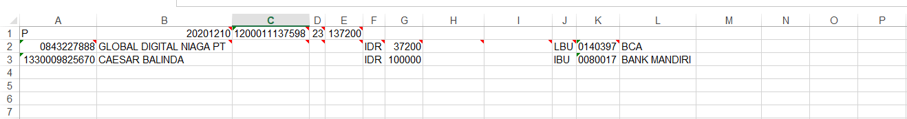
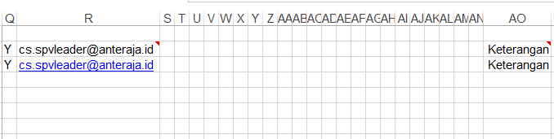
LAYOUT CSV Payment Bank Mandiri

Slide 19
Notes
Mohon saran kemungkinan untuk mengembangkan skenario prototipe ini dan kemungkinan untuk didemonstrasikan kepada pelanggan
Mohon saran bahwa transaksi barang lain tidak akan terpengaruh atau saya harus memberikan akun demo terpisah

